Slide 1


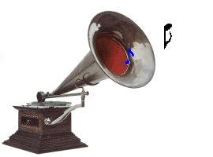

Charlotte
presents ...
le jardin de l’amitié
Avancement automatique

Slide 2


Les amis sont des compagnons de voyage, qui nous aident à avancer sur le chemin d'une vie plus heureuse.
Pythagore

Slide 3
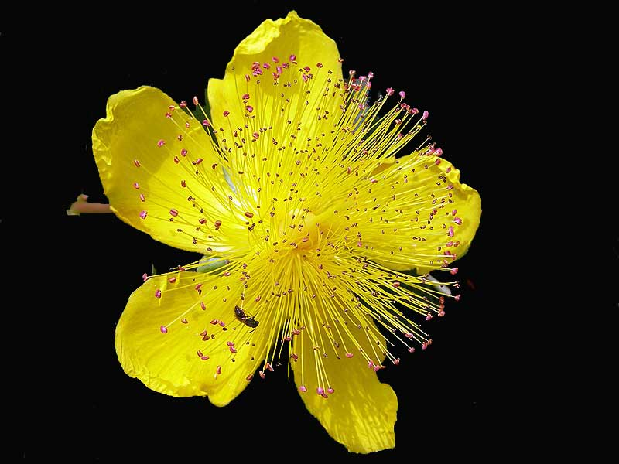
Les devoirs de l'amitié, sont la confiance, la bienveillance et les conseils.
Voltaire

Slide 4
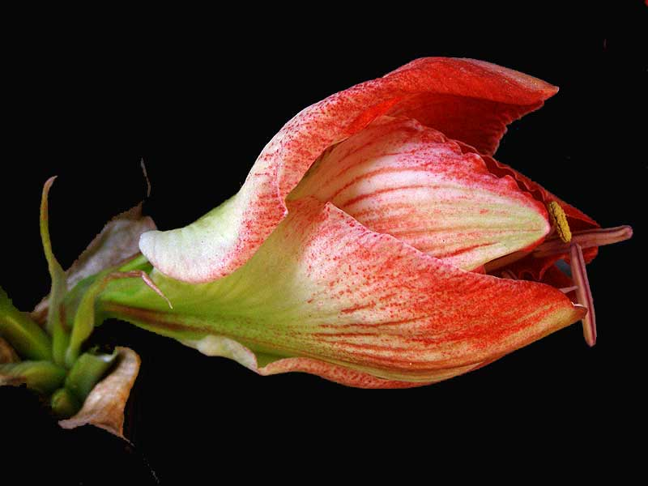
L'amitié double les joies et réduit de moitié les peines.
Francis Bacon

Slide 5
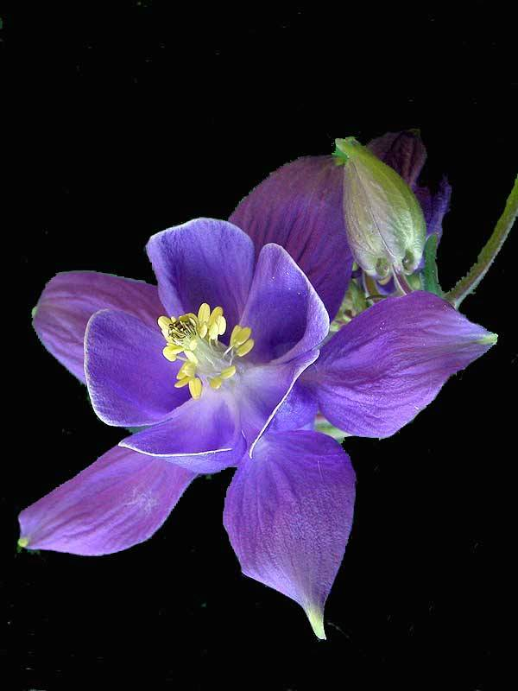
Ce n'est pas tant l'intervention de nos amis qui nous aide, mais le fait de savoir que nous pourrons toujours compter sur eux.
Epicure

Slide 6
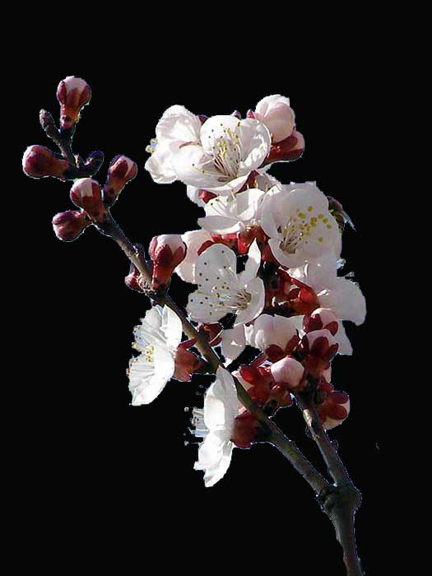
Toutes les grandeurs de ce monde ne valent pas un bon ami.
Voltaire

Slide 7
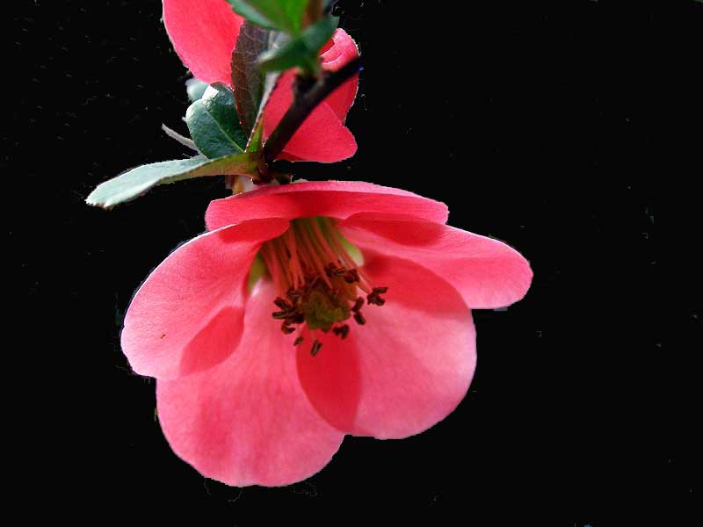
Un véritable ami est le plus grand de tous les biens et celui de tous qu'on songe le moins à acquérir.
François de la Rochefoucauld

Slide 8

Plus l'ami est ancien, meilleur il est.
Plaute

Slide 9

Il n'y a pas de plaisir comparable à celui de rencontrer un vieil ami, excepté peut-être celui d'en faire un nouveau.
Rudyard Kipling

Slide 10
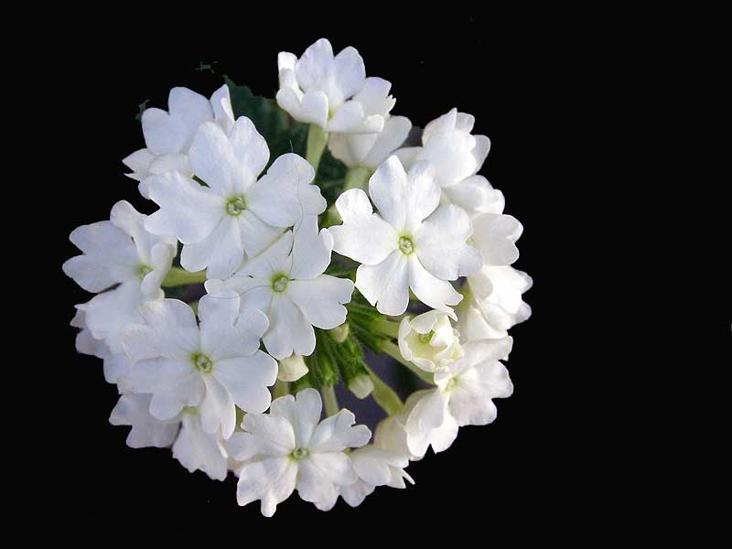
La terre nous fait attendre ses présents à chaque saison, mais on recueille à chaque instant les fruits de l'amitié.
Démophile

Slide 11

Chacun se dit ami ; mais fou qui s'y repose :
Rien n'est plus commun que ce nom,
Rien n'est plus rare que la chose.
Jean de La Fontaine

Slide 12

Quand tu donnes, tu perçois plus que tu ne donnes, car tu n'étais rien et tu deviens.
Antoine de Saint-Exupéry

Slide 13
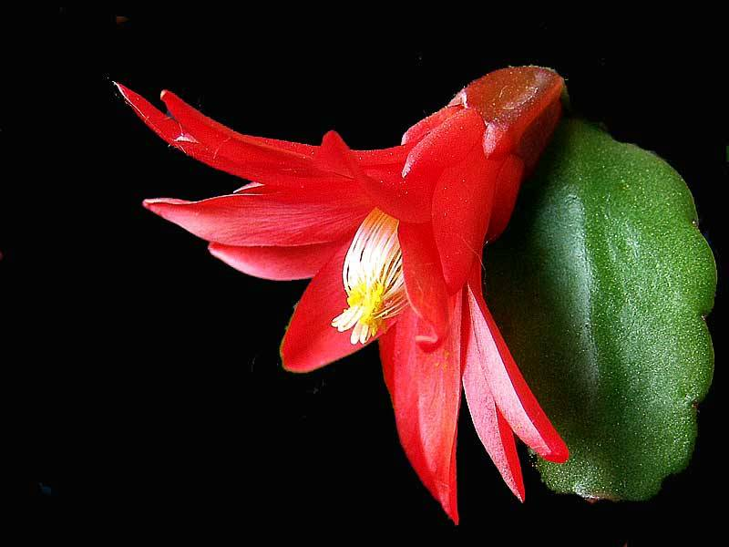
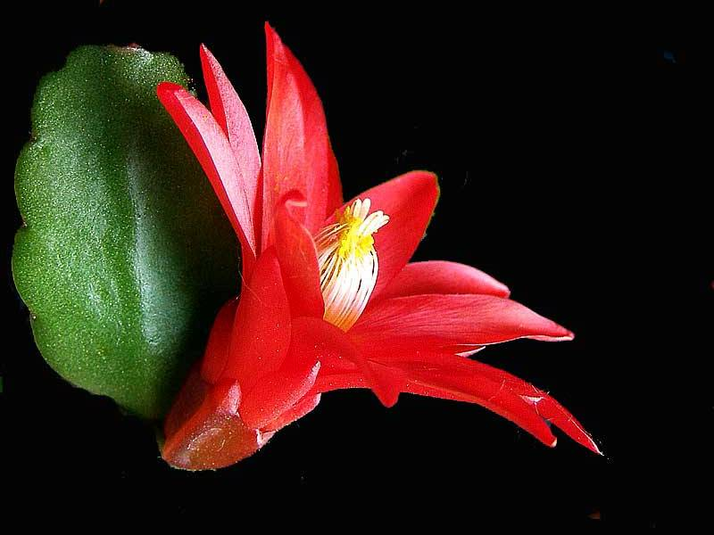
Ce qui rend les amitiés indissolubles et double leur charme est un sentiment qui manque à l'amour : la certitude.
Honoré de Balzac

Slide 14

Je prendrai, dans les yeux d'un ami, ce qu'il a de plus chaud, de plus beau et de plus tendre aussi. Qu'on ne voit que deux ou trois fois durant toute une vie et qui fait que cet ami est votre ami...
Jacques Brel

Slide 15

Le bonheur d'un ami nous enchante. Il nous ajoute. Il n'ôte rien. Si l'amitié s'en offense, elle n'est pas.
Jean Cocteau

Slide 16
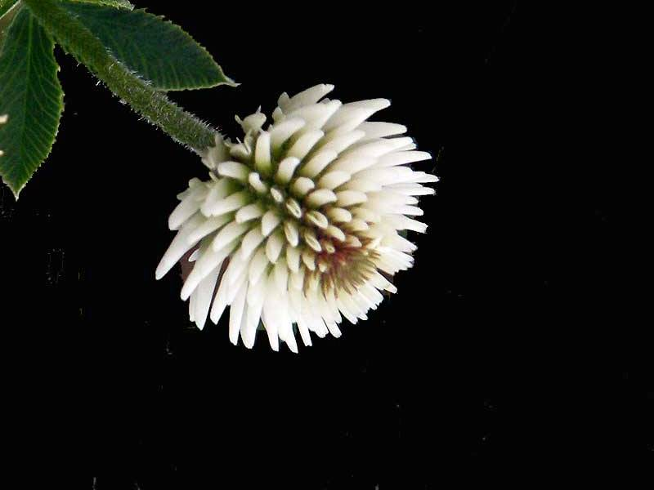


Le principal ennemi de l'amitié, ce n’est pas l'amour. C'est l'ambition.
Philippe Soupault

Slide 17

Un ami nous comprend au-delà des apparences. Il nous rend justice en toute occasion. Il nous aide à aller, au risque de se perdre, où notre destin nous appelle.
Francesco Alberoni

Slide 18
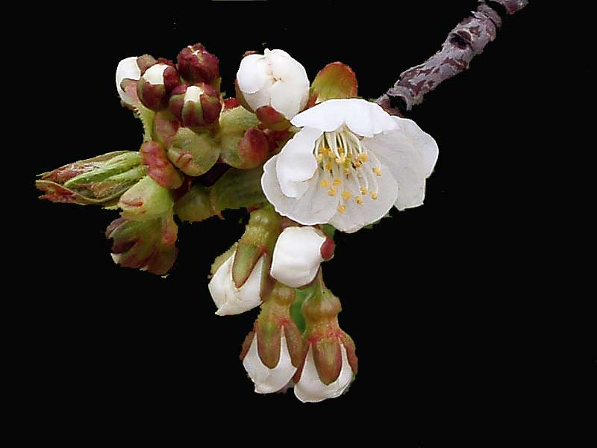
On voit qu'un ami est sûr quand notre situation ne l'est pas.
Cicéron

Slide 19

Un ami, c'est quelqu'un qui sait tout de toi, et qui t'aime quand même.
Kin Hubbard

Slide 20

Le difficile n'est pas d'être avec ses amis quand ils ont raison, mais quand ils ont tort.
André Malraux

Slide 21

Qui néglige les marques de l'amitié, finit par en perdre le sentiment.
William Shakespeare

Slide 22
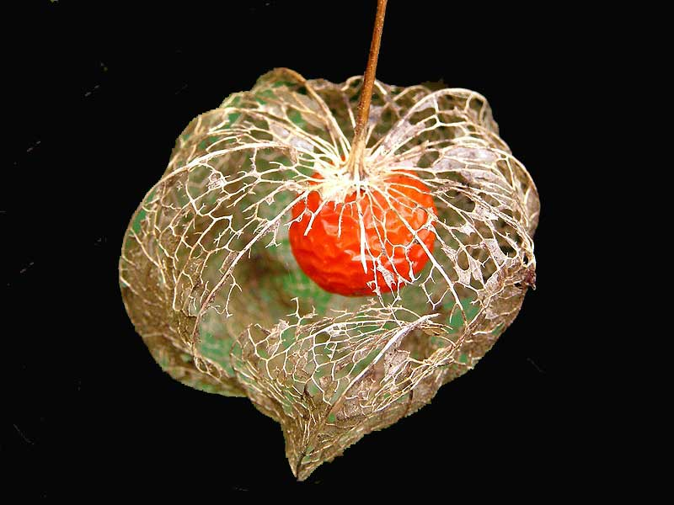
Les ronces couvrent le chemin de l'amitié quand on n'y passe pas souvent.
Rivarol

Slide 23

Que la douceur de l’amitié soit faite de rires et de plaisirs partagés.
Khalil Gibran

Slide 24

Blâme ton ami en secret ; vante-le devant les autres.
Léonard de Vinci

Slide 25

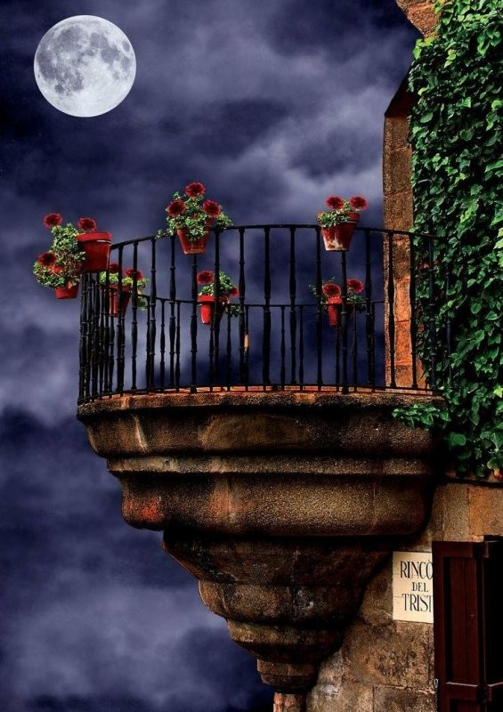



Juin 2015
Musique: L’hymne a l’amitié – Céline Dion
Click ici pour le revoir

